Slide 1

Introduction aux modèles de régression en cadre bayésien
Version 2026
Jean-Yves Barnagaud – jean-yves.barnagaud@ephe.psl.eu

Slide 2
Objectifs
Comprendre le principe de l’inférence bayésienne
Connaître les principaux outils
Savoir interpréter un modèle de régression
Construire un modèle bayésien simple

Slide 3


Slide 4
Quelques rappels importants

Slide 5
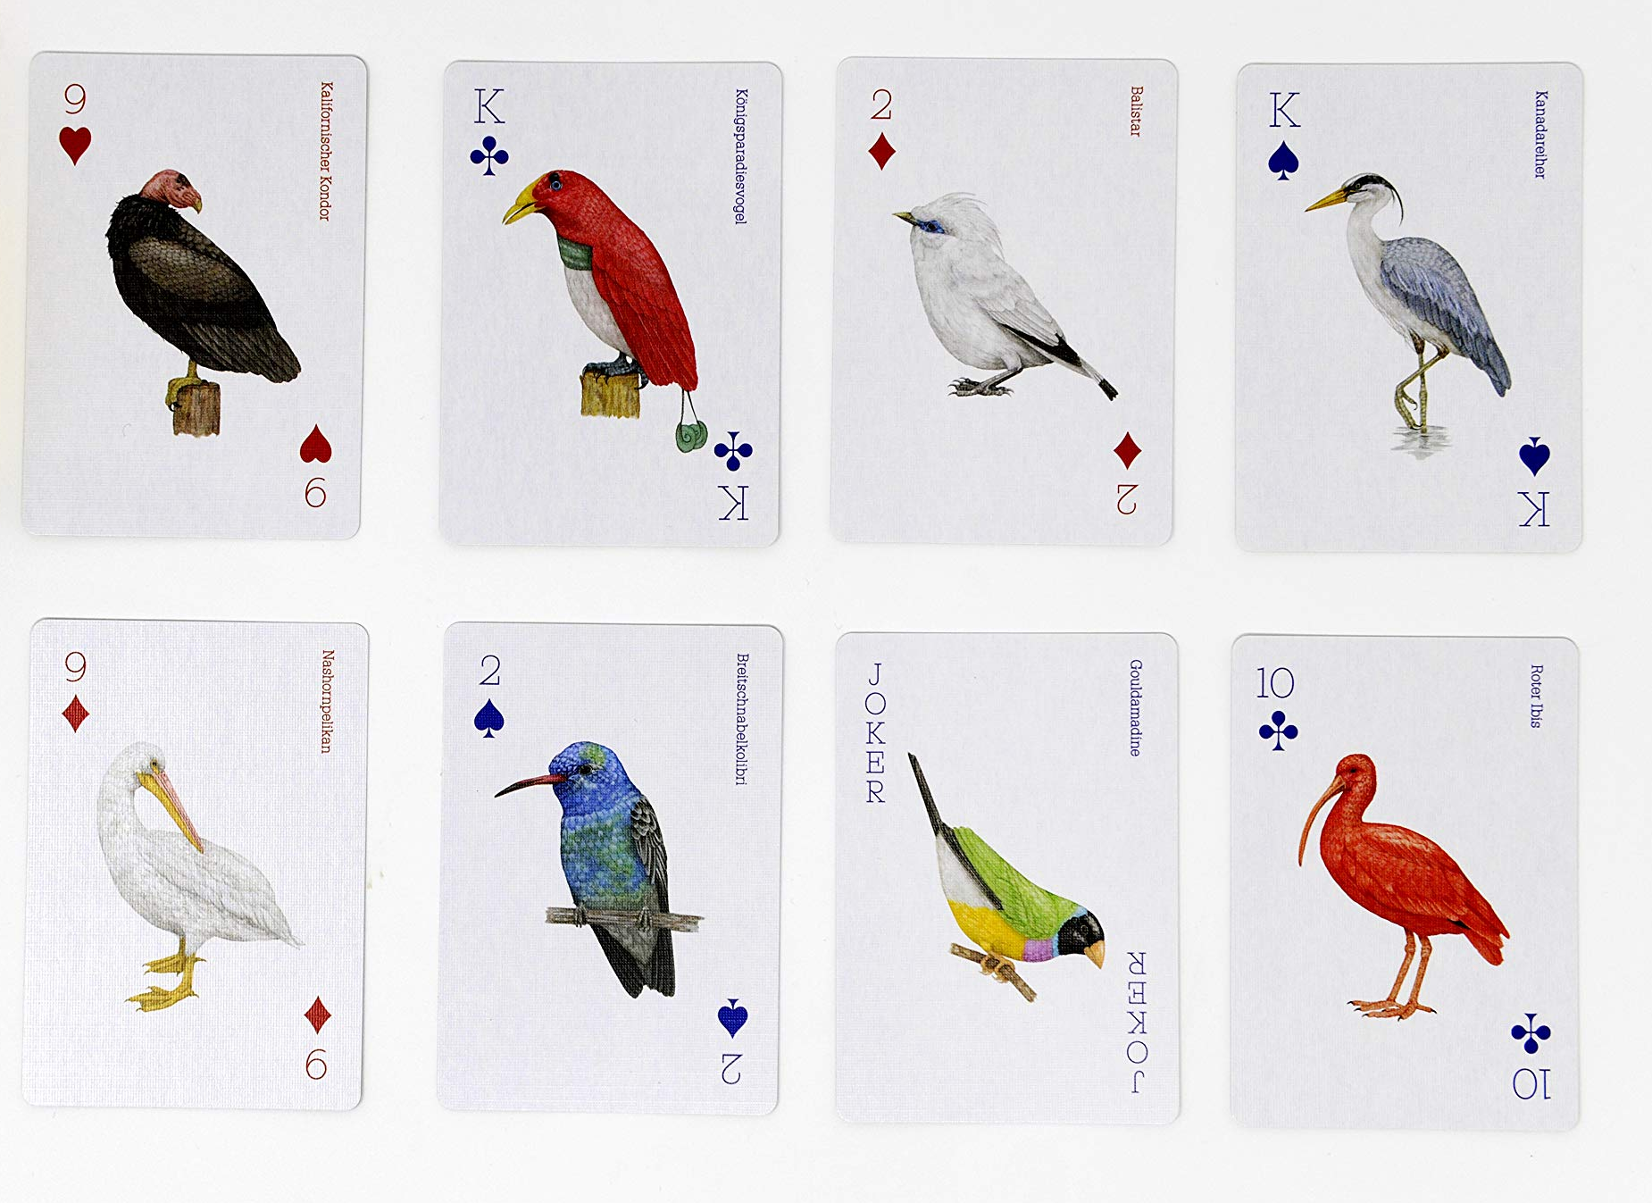
Je tire une carte dans ce jeu. Quelle est la probabilité d’avoir tiré le héron?

Slide 6
Je tire une carte dans ce jeu. Quelle est la probabilité d’avoir tiré le héron?
1/8

Slide 7
Je tire une carte dans ce jeu et vous dis que j’ai tiré un gros oiseau. Quelle est la probabilité que ce soit le héron?

Slide 8
Je tire une carte dans ce jeu et vous dis que j’ai tiré un gros oiseau. Quelle est la probabilité que ce soit le héron?
1/4

Slide 9
Je tire une carte dans ce jeu. Quelle est la probabilité d’avoir tiré le héron?
1/8
Je tire une carte dans ce jeu et vous dis que j’ai tiré un gros oiseau. Quelle est la probabilité que ce soit le héron?
1/4
En ajoutant une information, j’ai changé mon estimation.

Slide 10
P(héron)= 1/8 probabilité marginale du héron
P(gros oiseau)= 1/2 probabilité marginale des gros oiseaux
P(héron | gros oiseau) = 1/4 probabilité conditionnelle du héron sachant que j’ai tiré un gros oiseau

Slide 11
L’idée de la méthode bayésienne

Slide 12
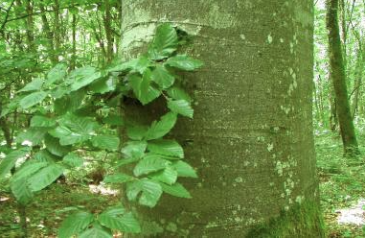

Problème : un arbre à identifier
J’ai observé ces critères :
Écorce lisse
Feuilles simples, lisses
Branches perpendiculaires au tronc
…
Je pense que c’est un hêtre
Je connais les chances qu’un hêtre présente une écorce lisse, des feuilles simples et lisses, des branches perpendiculaires au tronc
Vu ce que j’ai observé et ce que je sais sur les hêtres, quelles sont mes chances d’avoir raison en disant que cet arbre est un hêtre?

Slide 13
Problème : un arbre à identifier
J’ai observé ces critères :
Écorce lisse
Feuilles simples, lisses
Branches perpendiculaires au tronc
…
Je pense que c’est un hêtre
Je connais les chances qu’un hêtre présente une écorce lisse, des feuilles simples et lisses, des branches perpendiculaires au tronc
P(critères | hêtre)
Probabilité conditionnelle qu’un hêtre porte ces critères
Vu ce que j’ai observé et ce que je sais sur les hêtres, quelles sont mes chances d’avoir raison en disant que cet arbre est un hêtre?
P(hêtre | critères)
Probabilité conditionnelle que mes critères indiquent que j’ai observé un hêtre

Slide 14

Quel est le lien entre :
P(hêtre | critères)
Probabilité conditionnelle que mes critères indiquent que j’ai observé un hêtre
P(critères | hêtre)
Probabilité conditionnelle qu’un hêtre porte ces critères
$$p\left(hêtre \right|critères)= \frac{p\left(critères\right|hêtre)p(hêtre)}{p(critères)}$$

Slide 15
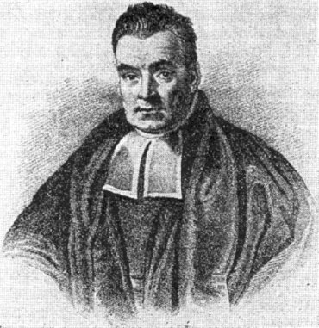
On généralise : le théorème de Bayes
$$p\left(hypothèse \right|données)= \frac{p\left(données\right|hypothèse)p(hypothèse)}{p(données)}$$
P(données | hypothèse): vraisemblance
P(hypothèse): prior
P(données): vraisemblance inverse ou probabilité moyenne
P(hypothèse|données): posterior
= On cherche à quel point une hypothèse est plausible à partir de données que nous avons collectées et de ce que nous savons d’avance sur l’hypothèse.

Slide 16


$$p\left(hêtre \right|critères)= \frac{p\left(critères\right|hêtre)p(hêtre)}{p(critères)}$$
P(critères|hêtre): la vraisemblance = la probabilité que si j’observe un hêtre, je relève les critères observés
P(hêtre): le prior = la probabilité d’observer un hêtre.
P(critères): Probabilité moyenne d’observer ces critères
P(hêtre|critères): le posterior = ce que je veux savoir

Slide 17
$$p\left(hêtre \right|critères)= \frac{p\left(critères\right|hêtre)p(hêtre)}{p(critères)}$$
P(critères|hêtre): la vraisemblance = la probabilité que si j’observe un hêtre, je relève les critères observés
P(hêtre): le prior = la probabilité d’observer un hêtre.
P(critères): Probabilité moyenne d’observer ces critères
P(hêtre|critères): le posterior = ce que je veux savoir
Contrairement au fréquentiste, on considère que les paramètres ne sont pas fixes, ils suivent des lois de probabilité. C’est assez intuitif : tous les hêtres n’ont pas exactement les mêmes caractéristiques ou la même probabilité de présence.

Slide 18
$$p\left(hêtre \right|critères)= \frac{p\left(critères\right|hêtre)p(hêtre)}{p(critères)}$$
P(critères|hêtre): la vraisemblance = la probabilité que si j’observe un hêtre, je relève les critères observés
P(hêtre): le prior = la probabilité d’observer un hêtre. Je l’obtiens par un atlas, ma connaissance de la forêt, PlantNet…
P(critères): Probabilité moyenne d’observer ces critères
P(hêtre|critères): le posterior = ce que je veux savoir
Comme en fréquentiste. On y revient un peu plus tard.

Slide 19
$$p\left(hêtre \right|critères)= \frac{p\left(critères\right|hêtre)p(hêtre)}{p(critères)}$$
P(critères|hêtre): la vraisemblance = la probabilité que si j’observe un hêtre, je relève les critères observés
P(hêtre): le prior = la probabilité d’observer un hêtre. Je l’obtiens par un atlas, ma connaissance de la forêt, PlantNet…
P(critères): Probabilité moyenne d’observer ces critères
P(hêtre|critères): le posterior = ce que je veux savoir
Je l’obtiens par un atlas, ma connaissance de la forêt, PlantNet…

Slide 20
$$p\left(hêtre \right|critères)= \frac{p\left(critères\right|hêtre)p(hêtre)}{p(critères)}$$
P(critères|hêtre): la vraisemblance = la probabilité que si j’observe un hêtre, je relève les critères observés
P(hêtre): le prior = la probabilité d’observer un hêtre. Je l’obtiens par un atlas, ma connaissance de la forêt, PlantNet…
P(critères): Probabilité moyenne d’observer ces critères
P(hêtre|critères): le posterior = ce que je veux savoir
Elle permet de normaliser la distribution a posteriori pour qu’elle intègre à 1. C’est une intégrale dont le nombre de dimensions = le nombre de paramètres.

Slide 21
$$p\left(hêtre \right|critères)= \frac{p\left(critères\right|hêtre)p(hêtre)}{p(critères)}$$
P(critères|hêtre): la vraisemblance = la probabilité que si j’observe un hêtre, je relève les critères observés
P(hêtre): le prior = la probabilité d’observer un hêtre. Je l’obtiens par un atlas, ma connaissance de la forêt, PlantNet…
P(critères): Probabilité moyenne d’observer ces critères
P(hêtre|critères): le posterior = ce que je veux savoir
Elle permet de normaliser la distribution a posteriori pour qu’elle intègre à 1. C’est une intégrale dont le nombre de dimensions = le nombre de paramètres. Ici, c’est simple, il n’y en a qu’un. Mais dès qu’il y en a 3 (par exemple une régression avec un terme d’interaction), ça devient difficile ou impossible.

Slide 22
$$p\left(hêtre \right|critères)= \frac{p\left(critères\right|hêtre)p(hêtre)}{p(critères)}$$
P(critères|hêtre): la vraisemblance = la probabilité que si j’observe un hêtre, je relève les critères observés
P(hêtre): le prior = la probabilité d’observer un hêtre. Je l’obtiens par un atlas, ma connaissance de la forêt, PlantNet…
P(critères): Probabilité moyenne d’observer ces critères
P(hêtre|critères): le posterior = ce que je veux savoir
Elle permet de normaliser la distribution a posteriori pour qu’elle intègre à 1. C’est une intégrale dont le nombre de dimensions = le nombre de paramètres. Ici, c’est simple, il n’y en a qu’un. Mais dès qu’il y en a 3 (par exemple une régression avec un terme d’interaction), ça devient difficile ou impossible → il faut des algorithmes coûteux en puissance de calcul

Slide 23
Le théorème de Bayes explicite la démarche d’inférence hypothético-déductive
$$p\left(hypothèse \right|données)= \frac{p\left(données\right|hypothèse)p(hypothèse)}{p(données)}$$
Hypothèse
sampling
Données
Connaissance préalable
prior
Vraisemblance
posterior
Inférence
Par rapport au fréquentiste :
Paramètres non fixes, suivent une distribution inconnue
Introduction de la connaissance préalable sur l’hypothèse
Logique de « mise à jour » des connaissances

Slide 24
L’inférence bayésienne

Slide 25
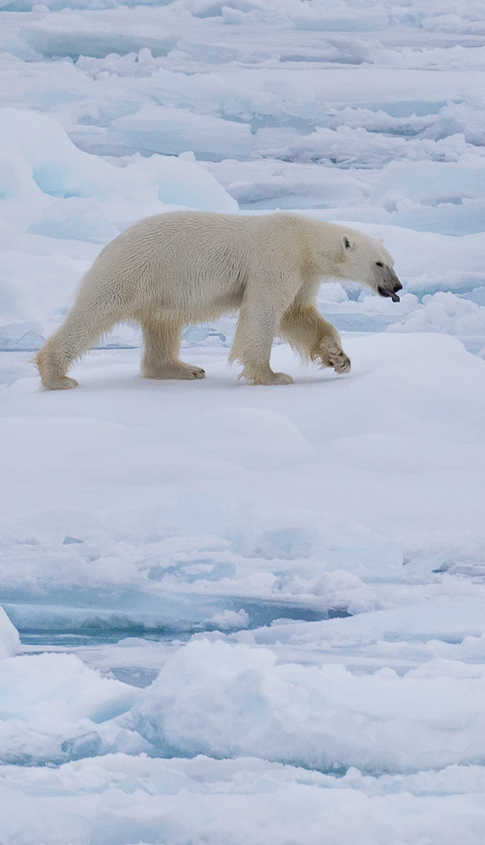

L’inférence MCM
On cherche à connaître la survie hivernale des ours polaires.
n = 60 individus suivis
y = 19 survivent à l’hiver
p(survie) = 19/60 = 0,32
C’est une estimation raisonnable de la survie hivernale si les individus sont indépendants et ont tous la même probabilité de survie.
On peut la modéliser avec une loi binomiale dont on estime la probabilité de survie θ :
$$y \sim Bin(n,\text{θ}\text{)}$$

Slide 26
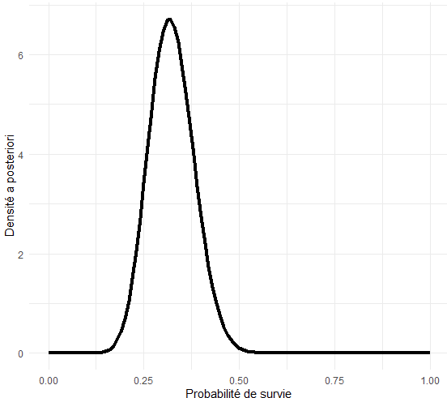
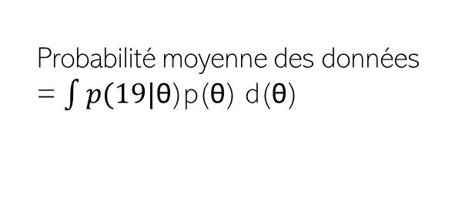

A priori : on sait que θ est une variable continue comprise entre 0 et 1
→ Une distribution naturelle pour θ est la loi beta
vraisemblance d’une binomiale avec n = 60
$$p\left(\text{θ}\right|19)= \frac{p\left(19\right|\text{θ}) p(\text{θ})}{p(19)}$$
loi beta
Probabilité moyenne des données
= $\int{p(19|\text{θ}\text{)}\text{p}\text{(}\text{θ}\text{) }\text{d}\text{(}\text{θ}\text{)}}$

Slide 27
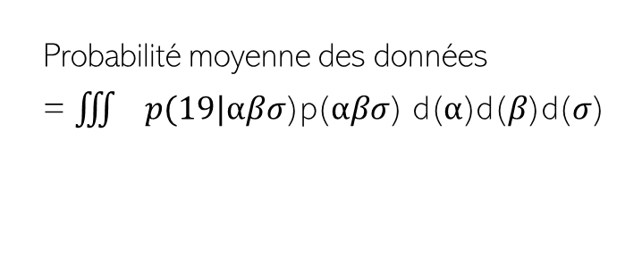
Avec plusieurs paramètres, p.ex. si on estime la survie comme un GLM binomial, on estime :
Intercept α
Pente β
Écart-type σ
$$p\left(\text{θ}\right|19)= \frac{p\left(19\right|\text{θ}) p(\text{θ})}{p(19)}$$
Probabilité moyenne des données
= $\iiint{p(19|αβσ\text{)}\text{p}\text{(}αβσ\text{) }\text{d}\text{(}α\text{)}\text{d}\text{(}β\text{)}\text{d}\text{(}σ\text{)}}$
Le dénominateur du théorème de Bayes devient rapidement impossible à calculer
Solution : approche par simulations

Slide 28
Approche classique : Monte Carlo Markov Chain (MCMC)
Markov Chain : chaînes stationnaires de valeurs de paramètres
Monte Carlo : distribution a posteriori
distribution a priori
algorithme
approximation

Slide 29


Approche classique : Monte Carlo Markov Chain (MCMC)
Markov Chain : chaînes stationnaires de valeurs de paramètres
Monte Carlo : distribution a posteriori
distribution a priori
algorithme
approximation
1 - On tire une valeur arbitraire : p.ex.$α=$0,5
$$α$$
itérations

Slide 30
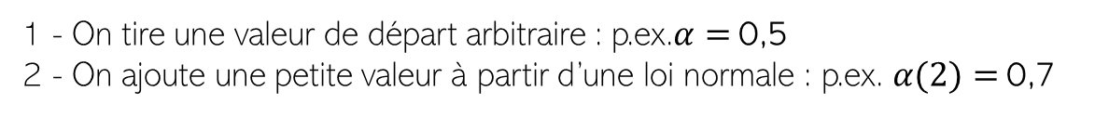
Approche classique : Monte Carlo Markov Chain (MCMC)
Markov Chain : chaînes stationnaires de valeurs de paramètres
Monte Carlo : distribution a posteriori
distribution a priori
algorithme
approximation
1 - On tire une valeur de départ arbitraire : p.ex.$α=$0,5
2 - On ajoute une petite valeur à partir d’une loi normale : p.ex. $α(2)=$0,7
$$α$$
itérations

Slide 31
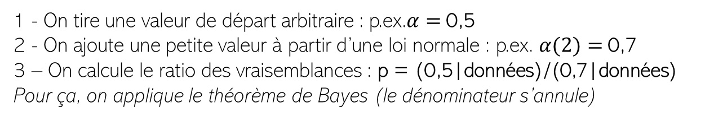
Approche classique : Monte Carlo Markov Chain (MCMC)
Markov Chain : chaînes stationnaires de valeurs de paramètres
Monte Carlo : distribution a posteriori
distribution a priori
algorithme
approximation
1 - On tire une valeur de départ arbitraire : p.ex.$α=$0,5
2 - On ajoute une petite valeur à partir d’une loi normale : p.ex. $α(2)=$0,7
3 – On calcule le ratio des vraisemblances : p = (0,5|données)/(0,7|données)
Pour ça, on applique le théorème de Bayes (le dénominateur s’annule)
$$α$$
itérations

Slide 32
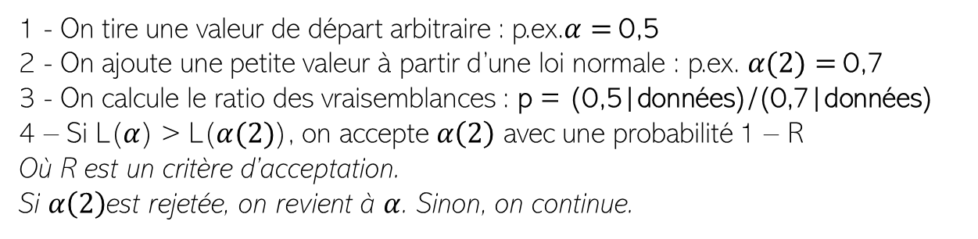
Approche classique : Monte Carlo Markov Chain (MCMC)
Markov Chain : chaînes stationnaires de valeurs de paramètres
Monte Carlo : distribution a posteriori
distribution a priori
algorithme
approximation
1 - On tire une valeur de départ arbitraire : p.ex.$α=$0,5
2 - On ajoute une petite valeur à partir d’une loi normale : p.ex. $α(2)=$0,7
3 - On calcule le ratio des vraisemblances : p = (0,5|données)/(0,7|données)
4 – Si L($α$) > L($α(2)$), on accepte $α\left(2\right)$ avec une probabilité 1 – R
Où R est un critère d’acceptation.
Si $α\left(2\right)$est rejetée, on revient à $α$. Sinon, on continue.
$$α$$
itérations

Slide 33
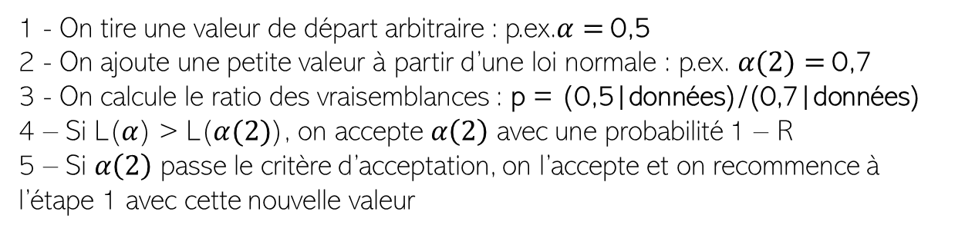
Approche classique : Monte Carlo Markov Chain (MCMC)
Markov Chain : chaînes stationnaires de valeurs de paramètres
Monte Carlo : distribution a posteriori
distribution a priori
algorithme
approximation
1 - On tire une valeur de départ arbitraire : p.ex.$α=$0,5
2 - On ajoute une petite valeur à partir d’une loi normale : p.ex. $α(2)=$0,7
3 - On calcule le ratio des vraisemblances : p = (0,5|données)/(0,7|données)
4 – Si L($α$) > L($α(2)$), on accepte $α\left(2\right)$ avec une probabilité 1 – R
5 – Si $α\left(2\right)$ passe le critère d’acceptation, on l’accepte et on recommence à l’étape 1 avec cette nouvelle valeur
$$α$$
itérations

Slide 34
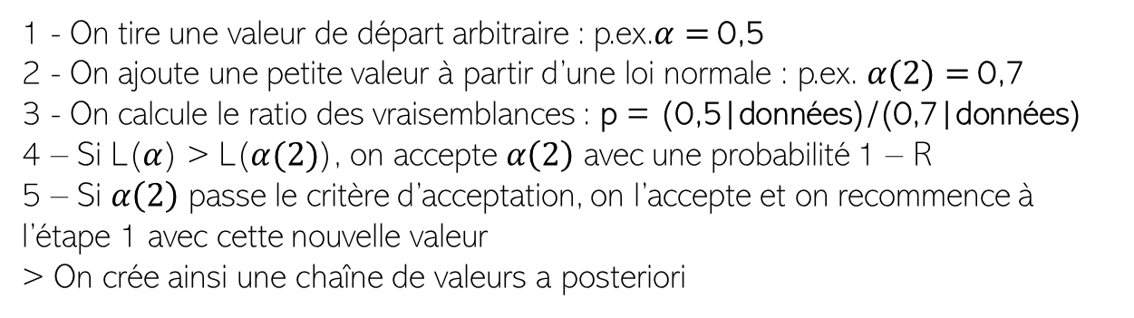
Approche classique : Monte Carlo Markov Chain (MCMC)
Markov Chain : chaînes stationnaires de valeurs de paramètres
Monte Carlo : distribution a posteriori
distribution a priori
algorithme
approximation
1 - On tire une valeur de départ arbitraire : p.ex.$α=$0,5
2 - On ajoute une petite valeur à partir d’une loi normale : p.ex. $α(2)=$0,7
3 - On calcule le ratio des vraisemblances : p = (0,5|données)/(0,7|données)
4 – Si L($α$) > L($α(2)$), on accepte $α\left(2\right)$ avec une probabilité 1 – R
5 – Si $α\left(2\right)$ passe le critère d’acceptation, on l’accepte et on recommence à l’étape 1 avec cette nouvelle valeur
> On crée ainsi une chaîne de valeurs a posteriori
$$α$$
itérations

Slide 35
Approche classique : Monte Carlo Markov Chain (MCMC)
Markov Chain : chaînes stationnaires de valeurs de paramètres
Monte Carlo : distribution a posteriori
distribution a priori
algorithme
approximation
1 - On tire une valeur de départ arbitraire : p.ex.$α=$0,5
2 - On ajoute une petite valeur à partir d’une loi normale : p.ex. $α(2)=$0,7
3 - On calcule le ratio des vraisemblances : p = (0,5|données)/(0,7|données)
4 – Si L($α$) > L($α(2)$), on accepte $α\left(2\right)$ avec une probabilité 1 – R
5 – Si $α\left(2\right)$ passe le critère d’acceptation, on l’accepte et on recommence à l’étape 1 avec cette nouvelle valeur
> On crée ainsi une chaîne de valeurs a posteriori
$$α$$
Algorithme de Metropolis - Hastings
itérations

Slide 36
Approche classique : Monte Carlo Markov Chain (MCMC)
Markov Chain : chaînes stationnaires de valeurs de paramètres
Monte Carlo : distribution a posteriori
distribution a priori
algorithme
approximation
On atteint la chaine de Markov lorsque l’itération n ne dépend plus que de l’itération n – 1 (fluctuations stochastiques autour d’une moyenne)
Burn – in : les itérations fluctuent
Chaîne de Markov
$$α$$
itérations

Slide 37
Approche classique : Monte Carlo Markov Chain (MCMC)
Markov Chain : chaînes stationnaires de valeurs de paramètres
Monte Carlo : distribution a posteriori
distribution a priori
algorithme
approximation
La méthode de Monte Carlo permet d’approximer la distribution a posteriori des paramètres à partir des valeurs de la chaîne de Markov
Burn – in : les itérations fluctuent
Chaîne de Markov
$$α$$
itérations

Slide 38
Un GLM en bayésien

Slide 39

Un cas pratique : la pression d’herbivorie est-elle diluée dans des peuplements complexes?
Hypothèse : les grands herbivores sont d’autant moins sélectifs que la diversité des ressources est élevée
Prédiction : la pression d’herbivorie sur le hêtre est plus faible en présence d’une grande diversité de plantes accompagnatrices
Niche trophique
Diversité des ressources
+
-
Herbivorie (Hêtre)

Slide 40
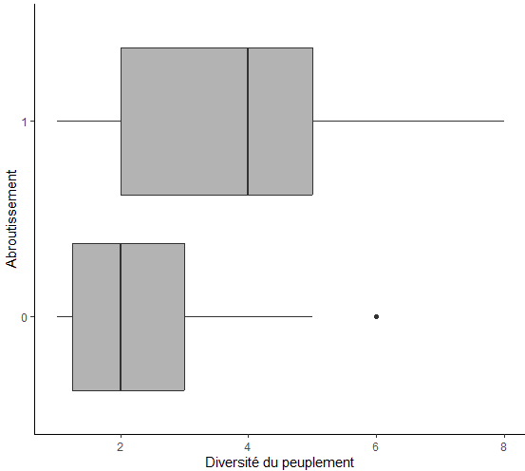


$$H_{i} \sim Bern(ψ_{i})$$
$$logit\left(ψ_{i}\right)= α+ β×{Diversité}_{i}$$

Slide 41
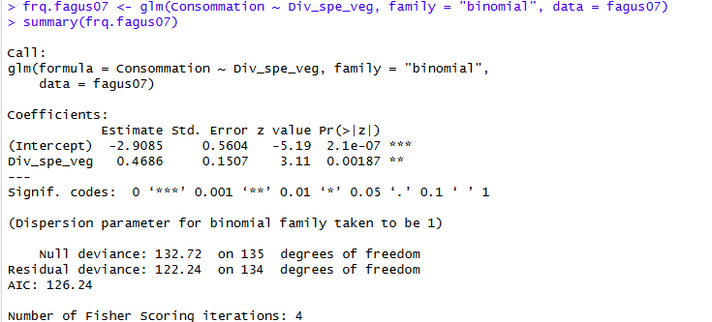
$$H_{i} \sim Bern(ψ_{i})$$
$$logit\left(ψ_{i}\right)= α+ β×{Diversité}_{i}$$

Slide 42
$$H_{i} \sim Bern(ψ_{i})$$
$$logit\left(ψ_{i}\right)= α+ β×{Diversité}_{i}$$
On refait l’inférence sur α et β en bayésien
1 – définir des a priori sur les paramètres
2 – tracer les chaînes de Markov
3 – faire l’inférence

Slide 43
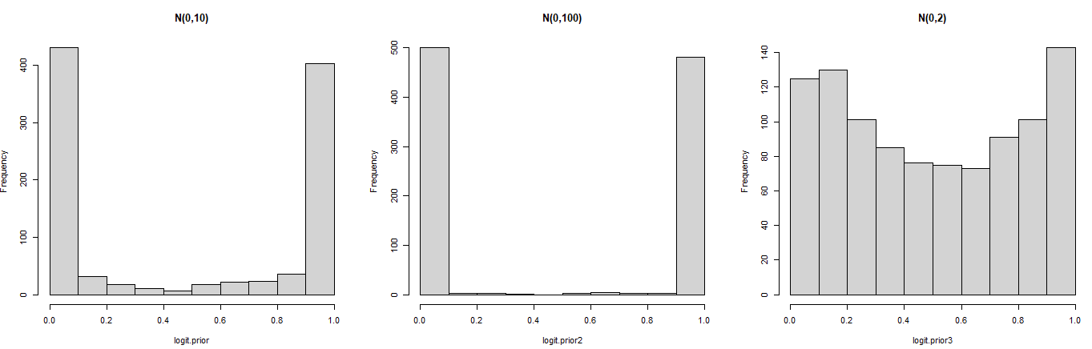
$$H_{i} \sim Bern(ψ_{i})$$
$$logit\left(ψ_{i}\right)= α+ β×{Diversité}_{i}$$
On refait l’inférence sur α et β en bayésien
1 – définir des a priori sur les paramètres
Pas d’information préalable sur α et β → priors non informatifs
p.ex. lois normales centrées sur 0 et de variance 2

Slide 44
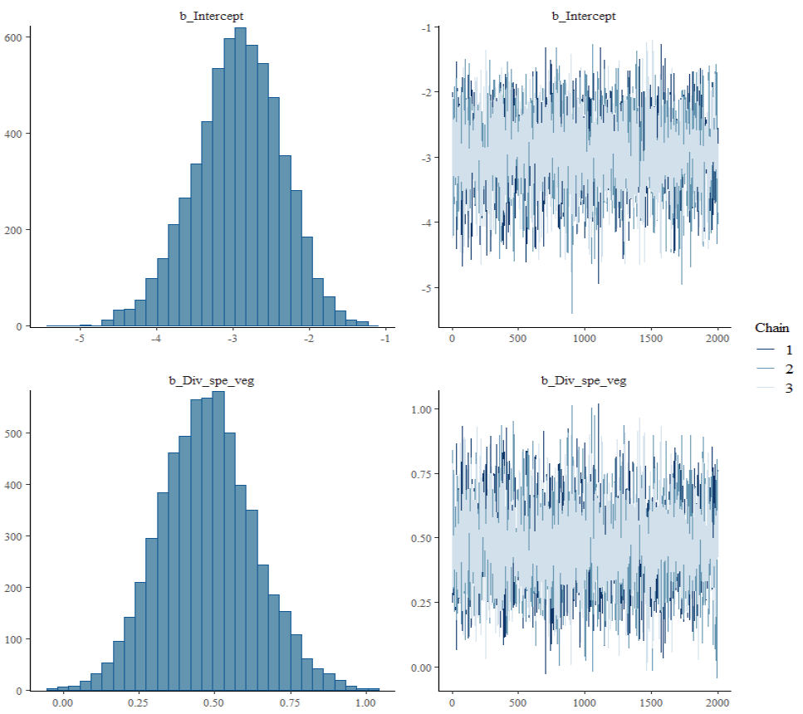
$$H_{i} \sim Bern(ψ_{i})$$
$$logit\left(ψ_{i}\right)= α+ β×{Diversité}_{i}$$
On refait l’inférence sur α et β en bayésien
2 – tracer les chaînes de Markov
Ici, on choisit de bruler 500 itérations et de faire l’inférence sur 2500 itérations
On lance 3 chaînes pour observer d’éventuels défauts de stabilité (diagnostic de modèle mal spécifié ou de données insuffisantes)
Le choix du nombre d’itérations dépend de la complexité du modèle

Slide 45
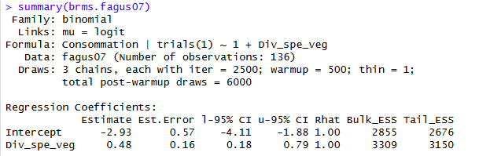
$$H_{i} \sim Bern(ψ_{i})$$
$$logit\left(ψ_{i}\right)= α+ β×{Diversité}_{i}$$
On refait l’inférence sur α et β en bayésien
3 – faire l’inférence
Les paramètres sont résumés par des indicateurs de leurs distributions :
Quantiles
Moyenne – écart-type
Intervalle de crédibilité : intervalle contenant la valeur voulue avec une certaine probabilité
P-values bayésiennes : p(critère) = p(n itérations | critère) / p(n itérations totales)

Slide 46
L’implémentation avec R

Slide 47
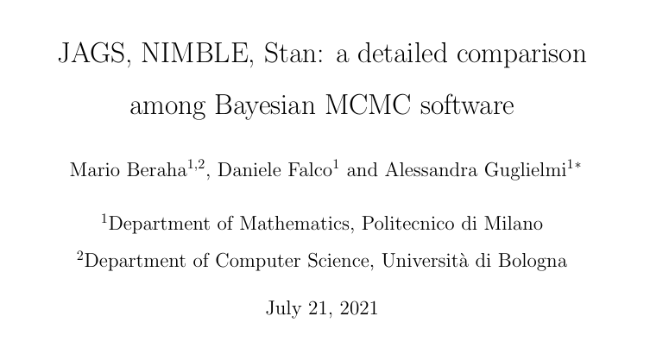
Implémentation sous R
JAGS
NIMBLE
STAN
rjags
NIMBLE
brms
coda
bayesplot
brms
Interfaçage R
Outils d’inférence
“Stan appears the go-to solution if one wants to learn only one between JAGS, Stan and NIMBLE programs.”
“In general, conjugate or semi-conjugate models are very well fitted by JAGS, which is usually faster than Stan and it is able to generate chains with high effective sample size.”

Slide 48
Implémentation d’un GLM sous JAGS
Processus
1/ Télécharger JAGS
2/ Installer les packages R : rjags, coda, bayesplot
3/ Coder le modèle
4/ Préparer les données
5/ Lancer le modèle via R
6/ Faire l’inférence sous R
Codage du modèle
Préparation des données
JAGS
Interfaçage R
Vérification
Inférence
Script : ephe-niveau3-mardi.R
Ressource:
https://bookdown.org/kevin_davisross/bayesian-reasoning-and-methods/introduction-to-jags.html

Slide 49
Résumé - implémentation
Implémentation
Construction du modèle
* Choix d’algorithme : MCMC – Metropolis Hastings ou autres solutions
* Méthodes d’échantillonnage type INLA (modèles lourds comme en spatial)
* Attention aux longueurs de chaînes
* Le modèle lui-même ne dépend pas du mode d’inférence
* Attention à la surcomplexification
* Priors : informatifs ou non
Vérifications
Inférence
* Convergences des itérations
* Mixage des chaînes
* Ajustement : posterior predictive check
* Contrôle habituel des résidus
* Distributions des paramètres
* Intervalles de crédibilité
* Bayesian p-values

Slide 50
Intérêts et limites
Simplicité de la méthode d’estimation :
> l’approche par MCMC affranchit d’intégrales complexes
> Accès à des modèles plus complexes qu’en fréquentiste
Inférences intuitives :
> Interprétation des paramètres et de leurs incertitudes plus directe qu’en fréquentiste
> Représentations graphiques simplifiées
Inclusion d’information a priori :
> Rarement exploitée en écologie
> Plus utile dans d’autres disciplines (phylogénies – modèles évolutifs - … )
Processus lent :
> Chaînes longues et coûteuses en ressources de calcul
Sensibilité au prior :
> Attention aux fonctions de lien
> Attention aux priors informatifs
Automatisation faible :
> Packages peu intuitifs
> Compréhension d’ensemble nécessaire

